Slide 1

STL
第八十一章

Slide 2
本章目标
用STL算法解决八皇后问题

Slide 3
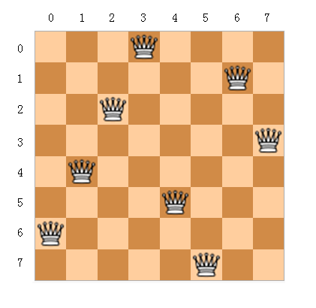
八皇后问题
八皇后问题是一个以国际
象棋为背景的问题：如何
能够在 8×8 的国际象棋
棋盘上放置八个皇后，使
得任何一个皇后都无法直
接吃掉其他的皇后？为了
达到此目的，任两个皇后
都不能处于同一条横行、
纵行或斜线上。

Slide 4
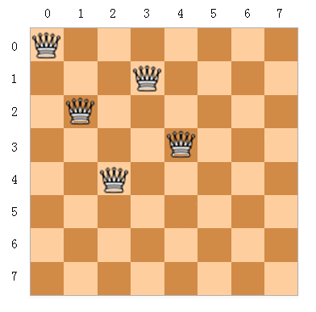
回溯递归法（传统方法）
1）从第一列开始，为皇后找到安全位置|y1-y2| != |x1-x2| ，然后跳到下一列
2）如果在第n列出现死胡同，如果该列为第一列，棋局失败，否则后退到上一列，在进行回溯
3）如果在第8列上找到了安全位置，则棋局成功。

Slide 5
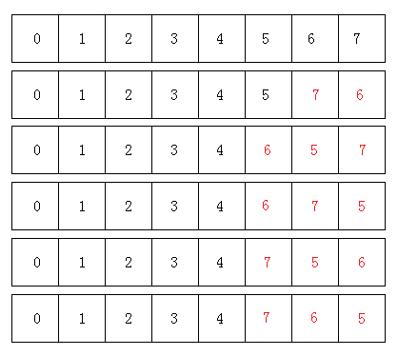
next_permutation
next_permutation，得到下一个排列
(0,0)(1,1)(2,2)(3,3)(4,4)(5,7)(6,6)(7,5)

Slide 6
总结
用STL算法解决八皇后问题

